Slide 1
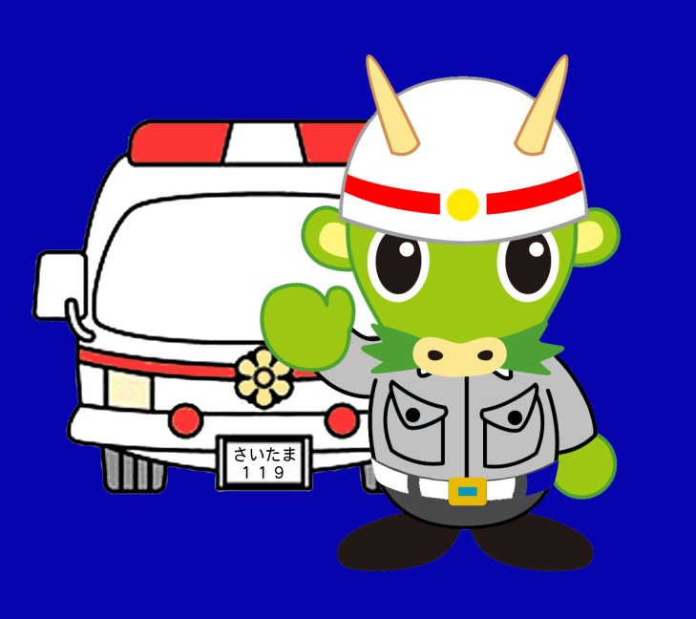
普通救命講習Ⅲ
さいたま市消防局 救急課
Ｇ２０２０

Slide 2
救急蘇生法とは
一次救命処置
ファーストエイド
救急蘇生法
一次救命処置
ファーストエイド
Notes:
本日一緒に勉強していく内容は、救急蘇生法というものです。市民の皆さんが行う救急蘇生法は、一次救命処置とファーストエイドに分けられます。

Slide 3
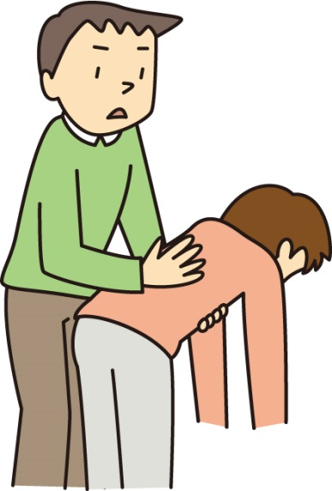
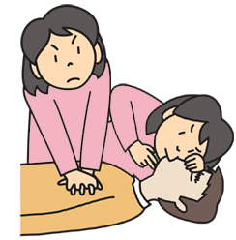
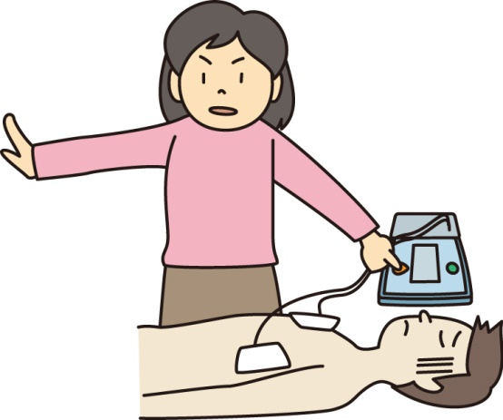
救急蘇生法とは
一次救命処置
・突然の心停止、もしくはこれに近い
状態になった傷病者を社会復帰に
導くための方法
心肺蘇生
（胸骨圧迫＋人工呼吸）
ＡＥＤ
（電気ショック）
気道異物除去
Notes:
一次救命処置とは、突然の心停止、もしくはこれに近い状態になった傷病者を社会復帰に導くための方法です。一次救命処置は、①胸骨圧迫と人工呼吸を組み合わせて行う、心肺蘇生。②ＡＥＤを使った電気ショック。③のどに物が詰まった時に行う、気道異物除去。の３つからなります。

Slide 4
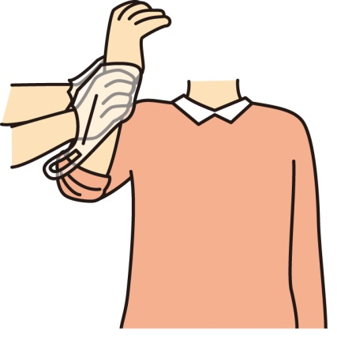
救急蘇生法とは
ファーストエイド
・一次救命処置以外の急な病気やけ
がをした人を助ける為に行う最初の行動。
命を守り、苦痛を和らげ、悪化を防ぐ。
止血法
熱中症への対応
Notes:
次にファーストエイドです。ファーストエイドは、、一次救命処置以外の急な病気やけがをした人を助ける為に行う最初の行動です。命を守り、苦痛を和らげ、悪化を防ぐのが目的となります。ファーストエイドには、出血に対する圧迫止血や熱中症への対応も含まれます。

Slide 5
市民が行う救急蘇生法
救急蘇生法
一次救命処置
ファーストエイド
心肺蘇生
ＡＥＤ
気道異物除去
胸骨圧迫
人工呼吸
Notes:
救急蘇生法の全体像です。おさらいですが、救急蘇生法と言ったら、一次救命処置とファーストエイド、そして本日実技を行う一次救命処置といったら、心肺蘇生、ＡＥＤ、気道異物除去の３つになります。

Slide 6
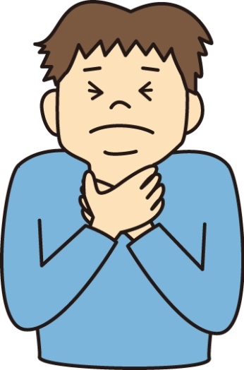
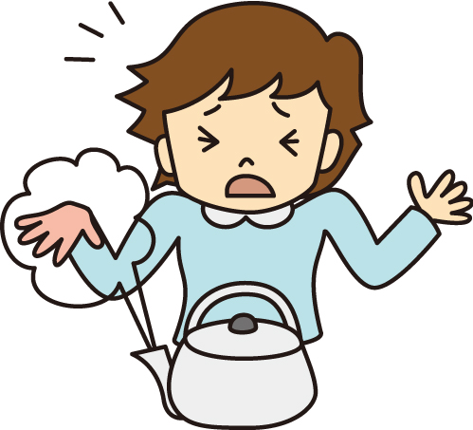
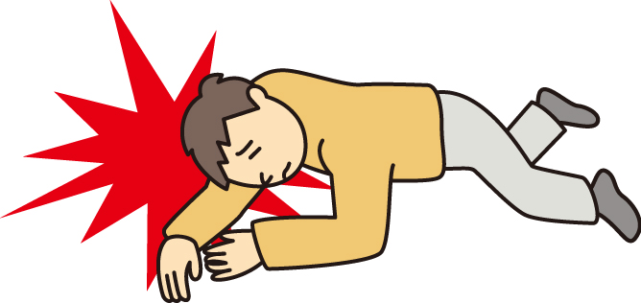
一次救命処置の重要性
突然のケガや病気で、救急車を呼ぶよ
うな場面に遭遇したとき、救急隊や医師
が来るまでの間に、なぜ救命処置を行う
必要があるのでしょうか？
Notes:
それでは、一次救命処置の重要性についてお話しています。突然のケガや病気で、救急車を呼ぶような場面に遭遇したとき、救急隊が医師来るまでの間に、なぜ、現場に居合わせて人による救命処置を行う必要があるのでしょうか？

Slide 7
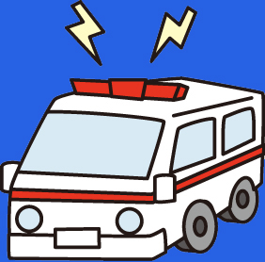
一次救命処置の重要性
１１９番通報してから、救急車が救急の
現場に到着するまで、平均して 分以上
かかります。
９
Notes:
ここで問題ですが、119番通報をしてから、救急車が救急の現場に到着するまで、どれくらいかかると思いますか？
【クリック】答えは９分です。救急車が救急の現場に到着するまで、全国平均で約９分かかります。さいたま市も、全国と同じ状況で救急車の平均到着時間は９分です。この空白の8分の間に、現場に居合わせた人が、どのような行動をとるかによって、傷病者のその後の生活を左右してしまうことがあるのです。救急車の平均到着時間が９分というのを覚えていただいて、次の話を聞いてください。

Slide 8
一次救命処置の重要性
人が倒れて、突然、心臓の動きと呼吸
が止まってしまうことがあります。
心肺停止により全身に酸素や栄養素を
含んだ血液を送れなくなってしまいます。
Notes:
人が倒れて、突然、心臓の動きと呼吸が止まってしまうことがあります。心臓の動きと呼吸が止まってしまえば、全身に酸素や栄養素を含んだ血液を送れなくなってしまいます。全身の臓器は、酸素や栄養素が来なければ、死滅していってしまうわけです。非常に危険な状態です。

Slide 9
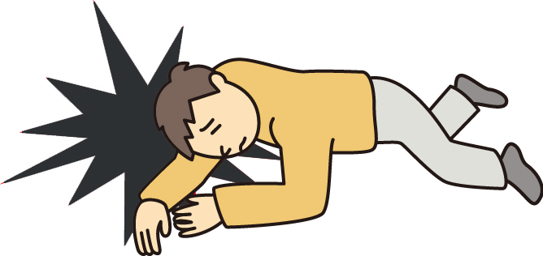
一次救命処置の重要性
脳は酸素や栄養素を一番使っています。
しかし、脳は酸素や栄養素をほとんどた
めておくことができません。
心肺停止の状態が、３～４分以上続い
てしまうと、脳細胞の死滅が始まります。
Notes:
全身の臓器の中で、脳は酸素や栄養素を一番使っています。しかし、脳は酸素や栄養素をほとんどためておくことができません。心肺停止の状態が、３～４分以上続いてしまうと、脳細胞の死滅が始まります。

Slide 10
一次救命処置の重要性
脳細胞が死滅してしまうと、呼吸と脈が戻っても、意識が戻らないことも・・・
Notes:
脳細胞が死滅してしまうと、呼吸と脈が戻っても、意識が戻らないこともあるわけです。意識が戻らなければ、助かったと言って喜べないと思います。助かったと言って喜べるのは、倒れてしまった傷病者が元の生活に戻れた時だと思います。

Slide 11
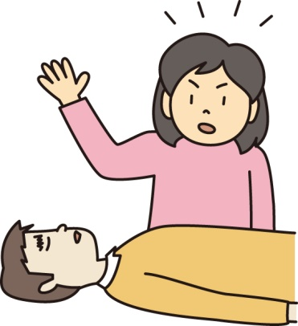
一次救命処置の重要性
救急車の到着時間は約９分！
つまり・・・何もせずに救急車の到着を
待っていたのでは救命できません。
Notes:
そこで、救急車の到着時間を思い出してください。平均で約９分でしたよね。それに対して、脳は酸素や栄養素が来ない状態が、３，４分続いてしまうと、死滅が始まるという話をしました。つまり、救急車が到着までの９分間、何もせずに、救急車の到着を待っていたのでは救命できないということなのです。

Slide 12
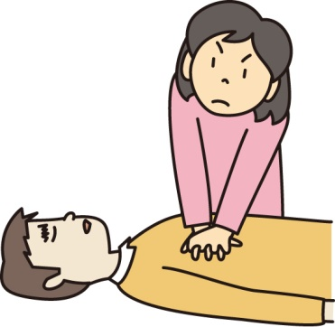
一次救命処置の重要性
救急車が来るまで、傷病者の脳に酸素
を送り続けなければなりません。
だから、現場に居合わせた人による、一
次救命処置が重要なのです。
Notes:
救急車が到着するまでの間、傷病者の脳に酸素を送り続けなければ、その方を助けることができないのです。だから、現場に居合わせた人による、一次救命処置が重要なのですよということを覚えておいてください。

Slide 13
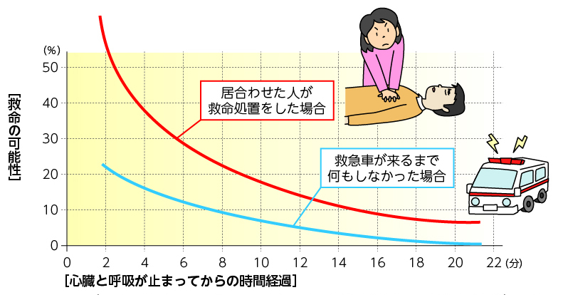
一次救命処置の重要性
救命曲線
Notes:
こちらは救命曲線というものです。人が倒れて、心臓と呼吸が止まってしまったときに、現場に居合わせた人が、救急車が来るまでに救命処置をした場合と、しなかった場合の、救命の可能性を表しています。横軸が、心臓と呼吸が止まってからの時間経過です。縦軸が救命の可能性です。青い曲線は、救急車が来るまで何もしなかった場合です。時間の経過とともに、みるみる救命の可能性が低下しているのがお分かりいただけると思います。赤い曲線をご覧ください。こちらは、救急の現場に居合わせた人が救命処置をした場合です。青い線の何もしなかった場合に比べて、どの時間でも、救命の可能性が2倍程度保たれています。このことからも、救急の現場に居合わせた人による一次救命処置が重要ということがお分かりいただけると思います。

Slide 14
救命の連鎖
急変した傷病者を救命し、社会復帰させ
るために必要となる一連の行い
二次救命処置と
心拍再開後の集中
Notes:
急変した傷病者を救命し、社会復帰させるために必要となる一連の行いを救命の連鎖といいます。救命の連鎖を一緒に見ていきましょう。一つめは、「心停止の予防」です。２つめは、「早期認識と通報」、３つめは、「一次救命処置」、４つめは「二次救命処置と心拍再開後の集中治療」です。この４つの輪が途切れることなく、速く、スムーズにつながることによって、救命の効果が高まります。それでは、ひとつ、ひとつの輪の説明をしていきましょう。

Slide 15
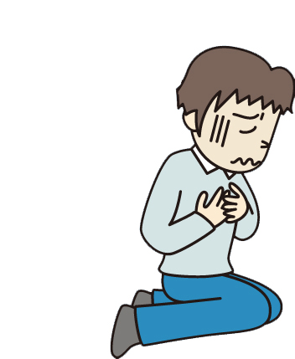
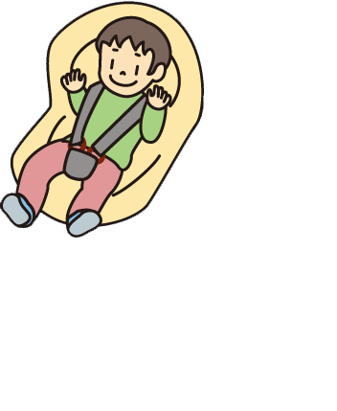
心停止の主な原因は、成人と子どもで は異なります。
救命の連鎖
１つ目の輪
～ 心停止の予防 ～
Notes:
救命の連鎖ひとつめの輪は心停止の予防です。心停止の主な原因は、成人と子どもでは異なります。

Slide 16
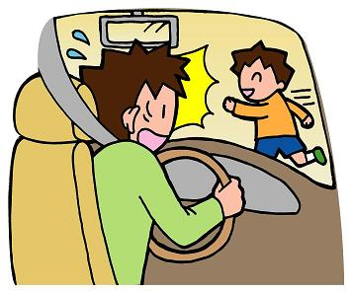
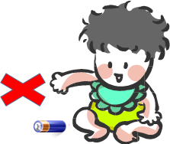
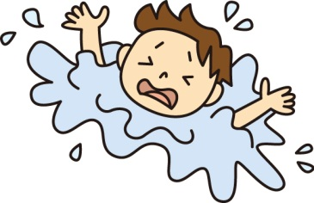
子どもの突然死とその予防
救命の連鎖
子どもの心停止の主な原因は、けがや
おぼれ、窒息などの不慮の事故
いずれも予防が可能なので、未然に防
ぐことが何よりも大事
Notes:
子どもの心停止の主な原因は、けがや おぼれ、窒息などの不慮の事故です。いずれも大人が注意してあげることで予防が可能なので、未然に防ぐことが何よりも大事です。

Slide 17
成人の突然死とその予防
救命の連鎖
成人の心停止の主な原因は、急性心筋
梗塞や脳卒中
急性心筋梗塞や脳卒中の初期症状に
早く気づき救急車を要請すること。
早い通報により、心停止に至る前に治療
を開始することが可能となる。
Notes:
成人の心停止の主な原因は、急性心筋梗塞や脳卒中です。
急性心筋梗塞や脳卒中は発症してしまいますと、心停止を起こす可能性の高い病気です。
なので、急性心筋梗塞や脳卒中の初期症状に早く気づいて、救急車を要請して、病院に行って、心臓が止まってしまう前に治療を始めることが、心停止の予防につながるわけです。
早い通報により、心停止に至る前に治療を開始することが可能となります。

Slide 18
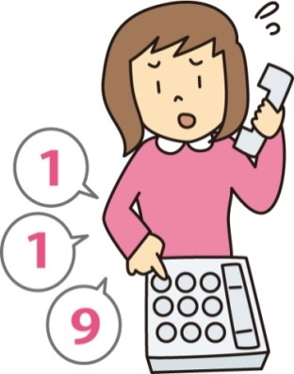
救命の連鎖
２つ目の輪
～ 早期認識と通報 ～
突然倒れた人や反応の無い人を見たら、
ただちに心停止を疑う。
心停止の可能性を認識したら、大声で叫
んで応援を呼び、119番通報を行って、
ＡＥＤや救急隊が早く到着する
ように努めます。
Notes:
救命の連鎖2つ目の輪は、心停止の早期認識と通報です。
突然倒れた人や反応の無い人を見たら、 ただちに心停止を疑うことから始めてください。
そして心停止の可能性を認識したら、大声で叫んで応援を呼び、119番通報を行って、ＡＥＤや救急隊が早く到着するように努めます。

Slide 19
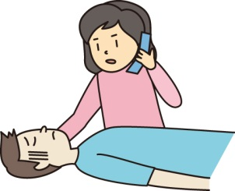
救命の連鎖
口頭指導
119番通報をすると、電話を通して心肺
蘇生などの指導を受けることができる。
電話に応じて傷病者の状態をできるだけ
正確に伝えることが重要
Notes:
119番通報をすると、電話を通して心肺蘇生などの指導を受けることができます。これを口頭指導といいますが、口頭指導を受けるためにも早い通報が重要です。
電話に応じて傷病者の状態をできるだけ 正確に伝えるようにしてください。

Slide 20
救命の連鎖
３つ目の輪
～ 一次救命処置 ～
心肺蘇生（胸骨圧迫＋人工呼吸）、ＡＥＤ
を使用した電気ショック、気道異物除去
の３つを一次救命処置という
ＡＥＤや感染防護具などの簡単な器具以
外には特殊な医療器具を必要とせず、
特別な資格が無くても誰でも出来る。
Notes:
救命の連鎖3つ目の輪は、一次救命処置です。
最初にも話しましたが、心肺蘇生、ＡＥＤを使用した電気ショック、気道異物除去の３つを一次救命処置と言います。
一次救命処置はＡＥＤや感染防護具などの簡単な器具以外には特殊な医療器具を必要とせず、特別な資格が無くても誰でも出来るものです

Slide 21
救命の連鎖
４つ目の輪
～二次救命処置と心拍再開後の集中治療～
二次救命処置とは、救急救命士や医師
が一次救命処置と並行して、薬剤や気
道確保器具などを利用した救命処置
心臓が再び拍動することを目指す
心拍が再開したら、専門科による集中
治療を行い、社会復帰を目指す
Notes:
救命の連鎖4つ目の輪は、二次救命処置と心拍再開後の集中治療です。救急隊と医師は、市民の皆さんが一生懸命やってくれた、心肺蘇生を引き継ぎます。そして、二次救命処置と呼ばれる、薬剤や気道確保器具などを利用した救命処置を行って、心臓が再び拍動することを目指します。そして心拍が再開したら、専門科による集中治療を行って、社会復帰を目指します。

Slide 22
救命の連鎖
４つの輪が素早くつながると救命効果が高まります。
二次救命処置と
心拍再開後の集中
Notes:
この４つの輪が素早く繋がることにより、救命効果が高まるということを覚えておいてください。

Slide 23
突然死を防ぐために
不慮の事故
・チャイルドシートやシートベルトの着用
・自転車に乗るときのヘルメットの着用
・保護者が居ないときの水遊びの禁止
・ボート遊びでのライフジャケットの着用
・浴室の施錠、浴槽に残し湯をしない
・子どもの手の届くところに、口に入る
小さな物を置かない
Notes:
実技に入る前に、突然死を防ぐためにということで、お話しします。子どもの突然死の主な原因は不慮の事故です。次のようなことを心がけるのが、事故の予防につながります。
車の乗せる時はチャイルドシートやシートベルトを必ず着用する。
自転車に乗るときはヘルメットを着用する。
保護者が居ないときの水遊びの禁止
ボート遊びでのライフジャケットの着用
浴室の施錠、浴槽に残し湯をしない、子どもは顔がつかる深さがあれば溺れる危険が存在します。
子どもはなんでも口に入れてしまうので手の届くところに、口に入る小さな物を置かない
ということが事故予防につながります。

Slide 24
突然死を防ぐために
学校心臓検診
・健康に見える子どもの突然死につい
ては、学校心臓検診による心電図異状
の発見が予防につながる
・動悸や失神のある子どもは、専門的な
医療機関を受診することが推奨される。
Notes:
小学校、中学校、高校で行われている心臓検診による、心電図の異常の発見により心停止の予防につながっています。
動悸や失神を繰り返す子どもは、専門的な医療機関を受診することが推奨される。皆さん方が子どもの様子がおかしいことにきづいてあげてください。

Slide 25
突然死を防ぐために
乳幼児突然死症候群
・子どもの突然死の原因のひとつ
・家族の喫煙や子どものうつぶせ寝を避ける。
Notes:
乳幼児突然死症候群というのを聞いたことがあると思います。
これは子どもの突然死の原因のひとつになります。
家族の喫煙や子どものうつぶせ寝が原因と言われていますので、これらを避けるようにしてください。

Slide 26
突然死を防ぐために
感染症の予防
・子どもにおいては死亡の大きな原因
・適時、ワクチン接種を受けることが大切
Notes:
感染症の予防ですが、感染症も子どもにおいては死亡の大きな原因となります。
適時、計画的にワクチン接種、予防接種を受けることが大切です。

Slide 27
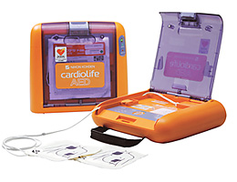
ＡＥＤを用いた除細動の重要性
ＡＥＤとは？
急に倒れてしまった方の・・・
① 意識を戻す
② 呼吸を復活させる
③ 停止している心臓を動かす
④ 心臓のけいれん状態を取り除く
Notes:
これからＡＥＤについて解説しますが、今の時点で皆さんがＡＥＤについてどのような認識を持っているのか確認してみたいと思います。では、問題を出しますが、ＡＥＤって、どんな目的の器械なのでしょうか？
【参考】ｊここでそれぞれの番号で受講生に手を挙げて貰っても良いでしょう。
①意識を戻す、②呼吸を復活させる、③停止している心臓を動かす、④心臓をけいれん状態を取り除く
さて、何番が正解でしょうか？
【クリック】正解は、④番です。心臓のけいれんを取り除く器械なのです。決して心臓を動かく器械ではないということを今日は正しく覚えてください。

Slide 28
ＡＥＤを用いた除細動の重要性
ＡＥＤとは？
Ａｕｔｏｍａｔｅｄ Ｅｘｔｅｒｎａｌ Ｄｅｆｉｂｒｉｌｌａｔｏｒ
頭文字を取り、略して
「ＡＥＤ」と呼んでいます。
日本語に直すと
「自動体外式除細動器」と言います。
Notes:
ＡＥＤは、オートメイテッド、エクスターナル、ディフィブリレーターの略で、頭文字を取って、ＡＥＤと言っています。日本語では、自動体外式除細動器と言います。

Slide 29
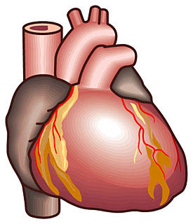
ＡＥＤを用いた除細動の重要性
突然の心停止は・・・
・心臓の筋肉がケイレンを起こして細かく
震える「心室細動」によって生じることが
多い
Notes:
突然の心停止は、心臓の筋肉がケイレンを起こして細かく震える「心室細動」によって生じることが多いのです。

Slide 30
ＡＥＤを用いた除細動の重要性
正常な心臓の動き
・心臓は電気的刺激で規則正しく収縮と拡
張を繰り返しています。
一回の拍動
Notes:
これは、正常な心臓の動きを電気的にとらえた心電図です。3つの山が１回の拍動を表しています。心臓は電気的刺激で、２４時間３６５日、規則正しく収縮と拡張を繰り返しています。

Slide 31
ＡＥＤを用いた除細動の重要性
心室細動
・心臓の筋肉全体がブルブルと震えている
状態で、血液が送り出せません。
心臓のけいれん状態です。
Notes:
心室細動は、心室が細かく動くと書きますが、その名の通り、心臓の心室と呼ばれる個所の筋肉がケイレンしている状態です。心臓は動いているのですが、ケイレン状態なので、ポンプとしての役割を果たせなくなっています。

Slide 32
ＡＥＤを用いた除細動の重要性
除細動
・心臓のけいれん状態である「心室細
動」に対して、心臓に電気ショックを与え、
けいれん状態を取り除くことです。
Notes:
心室細動に対する唯一の対処方法がＡＥＤを使った電気ショックです。その電気ショックのことを除細動といいます。
心臓のけいれん状態である「心室細動」に対して、心臓に電気ショックを与え、けいれんを取り除くことです。

Slide 33
ＡＥＤを用いた除細動の重要性
除細動後
・心臓のけいれんが取り除かれた状態
Notes:
強い電気を流すことで、心臓のケイレンは取り除かれた状態になります。これで除細動成功です。

Slide 34
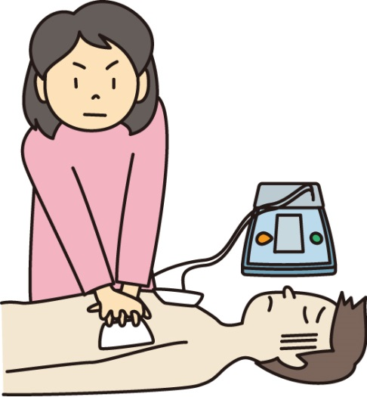
ＡＥＤを用いた除細動の重要性
ＡＥＤと心肺蘇生は必ずセットで行う
Notes:
除細動とは、心臓のけいれん状態である「心室細動」に対して、
【クリック】【クリック】心臓に電気ショックを与え、
【クリック】【クリック】けいれんを取り除くことです。
その後心肺蘇生を行うことで、心臓も栄養をもらって徐々にもとの動きを取り戻してきます。必ずＡＥＤと心肺蘇生はセットで行ってください。ＡＥＤだけでは人は救えません。

Slide 35
ＡＥＤを用いた除細動の重要性
早期除細動の必要性
１ 急な心停止は、心室細動
と呼ばれる状態であることが
多い。
２ 心室細動に対する適切な
対応は、除細動である。
３ 時間の経過とともに、除細
動の成功率はどんどん悪く
なる。
４ 心室細動が起こっている時
間は数分間に過ぎない。
大きな心室細動
小さな心室細動
心静止
Notes:
では、なぜ、現場に居合わせた人による、早い除細動が必要なのでしょうか。次の４つの理由があります。
１つ目として、急な心停止は、心室細動と呼ばれる状態であることが多い。
２つ目として、心室細動に対する適切な対応は、ＡＥＤを使った電気ショック除細動です。
３つ目として 時間の経過とともに、除細動の成功率はどんどん悪くなります。
４つ目として 心室細動が起こっている時間は数分間に過ぎません。
始めは心臓も余力が多く残っているので大きなケイレンです。しかし、心臓も酸素と栄養素をもらっていないので、ケイレンも長くは続きません。心電図の縦の揺れがケイレンの大きさを表していますが、徐々に徐々にケイレンが小さくなっていって、最後は力尽きて止まってしまいます。こうなる前に、心臓に余力が多く残っている早い段階で、除細動を行えば、元の動きに戻る可能性も高くなるのです。
だから現場に居合わせて人による早い除細動が有効なのです。

Slide 36
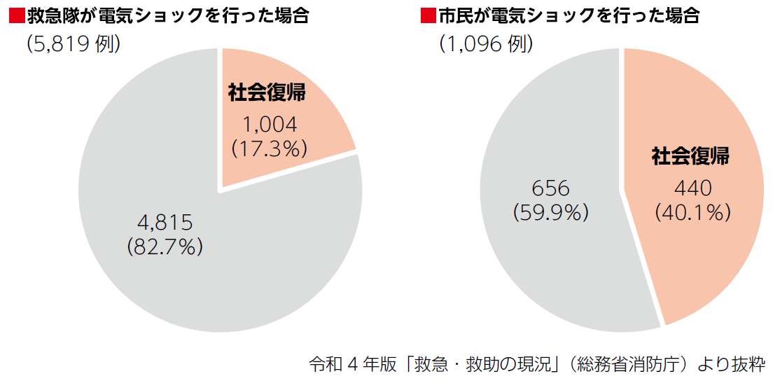
ＡＥＤを用いた除細動の重要性
電気ショックを救急隊が行った場合と市民が
行った場合の１ヵ月後社会復帰率
Notes:
このグラフは、右がその場に居合わせた市民が救急車が来る前にＡＥＤを使用して電気ショックを行った場合。左は救急隊が到着してから電気ショックを行った場合の社会復帰率になります。
左の円グラフは、救急隊が電気ショックを行った場合ですが、１年間で5,819例社会復帰できたのが、1,004例で社会復帰率は17.3％です。
右の円グラフは、市民が早く電気ショックを行った場合ですが、1,096例ありまして、社会復帰できたのが、440例で社会復帰率にすると40.1％です。
救急隊が電気ショックを行った場合より、市民が電気ショックを行った場合の方が、2倍以上の社会復帰率があることがわかります。
この統計の数値からも、早い除細動の重要性がおわかりいただけると思います。

Slide 37
ＡＥＤを用いた除細動の重要性
ＡＥＤは誰が使用できるの？
・救命の現場に居合わせた人
ＡＥＤを使用する対象者は？
・「意識なし」「呼吸なし」の傷病者
・年齢制限なし
Notes:
ＡＥＤは誰が使用できるのかと言いますと、救命の現場に居合わせた人、誰でも使用することができます。
ＡＥＤを使用する対象者は、「意識なし」かつ「呼吸なし」の傷病者です。年齢制限はありません。

Slide 38
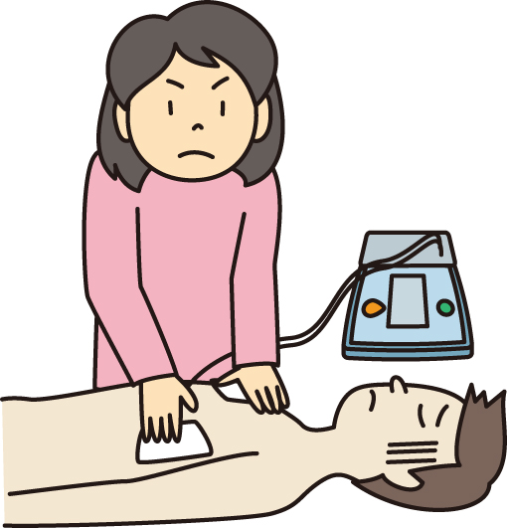
ＡＥＤを用いた除細動の重要性
ＡＥＤは、自動的に心電図を解析し
て電気ショックが必要かどうかを決定
し、音声メッセージで指示するので、
それに従えば操作は難しくありません。
パットを装着してください
心電図を解析します
Notes:
ＡＥＤは、自動的に心電図を解析して電気ショックが必要かどうかを決定し、音声メッセージで指示するので、それに従えば操作は難しくありません。ＡＥＤの操作の基本は、とにかく電源を入れて音声メッセージに従うと覚えておいてください。

